Slide 1
ĐỒ ÁN
XÂY DỰNG WEB SERVICE CHO HỆ THỐNG BÁN HÀNG
VÀ ỨNG DỤNG MUA HÀNG TRỰC TUYẾN
TRÊN THIẾT BỊ DI ĐỘNG
Sinh viên thực hiện:
Nguyễn Minh Hoàng

Slide 2
NỘI DUNG
Tổng quan đề tài.
Giới thiệu Android.
Giới thiệu Web Service.
Giới thiệu JSON.
Mô hình Database.
Demo ứng dụng.
2

Slide 3
1. TỔNG QUAN ĐỀ TÀI
Phạm vi đề tài:
Xây dựng ứng dụng mua thức ăn nhanh trên thiết bị di động Android.
Sử dụng MySQL Database, RESTful Web Service và Android.

Slide 4
1. TỔNG QUAN ĐỀ TÀI
Mục tiêu xây dựng đề tài:
Xây dựng RESTful Web Service viết bằng PHP.
Ứng dụng có các chức năng quản lý tài khoản.
Giao diện ứng dụng đơn giản, dễ sử dụng.
Có các chức năng tìm kiếm, phân loại, sắp xếp sản phẩm.
Có thể xem trạng thái đơn hàng và lịch sử các đơn hàng.
Bên quản lý có thể gửi tin nhắn hàng loạt đến người dùng.

Slide 5

2. GIỚI THIỆU ANDROID
Android là một hệ điều hành dựa trên nền tảng Linux.
Dành cho các thiết bị có màn hình cảm ứng.
Là hệ điều hành mã nguồn mở.

Slide 6
3. GIỚI THIỆU WEB SERVICE
Là một phương thức giao tiếp giữa 2 thiết bị điện tử qua mạng.
Là một phần mềm chức năng được cấp 1 địa chỉ mạng trên Web với dịch vụ luôn luôn mở như trong các khái niệm về điện toán tiện ích.

Slide 7

Mô hình kết nối giữa Client và Web Sevice

Slide 8
4. GIỚI THIỆU JSON
Là viết tắt của JavaScript Object Notation.
Là ngôn ngữ dùng để lưu trữ và trao đổi thông tin văn bản giống với XML.
Nhỏ hơn, nhanh hơn và dễ phân tích hơn XML.
Là văn bản trơn.
Có cấu trúc cây.

Slide 9
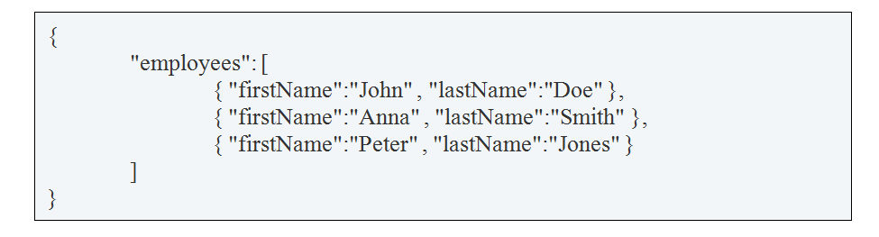
4. GIỚI THIỆU JSON
Ví dụ về chuỗi JSON:

Slide 10
4. GIỚI THIỆU JSON
Mục tiêu sử dụng chuỗi JSON:
Khi cần xuất ra dữ liệu là một chuỗi JSON.
Dùng hàm để chuyển đổi chuỗi JSON thành đối tượng JavaScript.

Slide 11
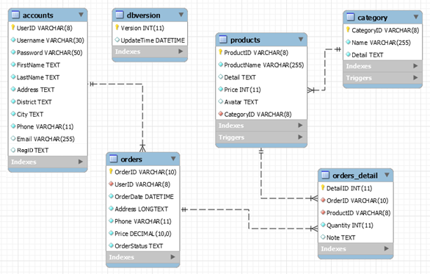
5. MÔ HÌNH DATABASE

Slide 12

6. DEMO ỨNG DỤNG

Slide 13
KẾT QUẢ ĐẠT ĐƯỢC
Xây dựng RESTful Web Service viết bằng PHP.
Ứng dụng có các chức năng quản lý tài khoản.
Giao diện ứng dụng đơn giản, dễ sử dụng.
Có các chức năng tìm kiếm, phân loại, sắp xếp sản phẩm.
Có thể xem trạng thái đơn hàng và lịch sử các đơn hàng.
Bên quản lý có thể gửi tin nhắn hàng loạt đến người dùng.

Slide 14
KẾT THÚC
14

